Slide 1
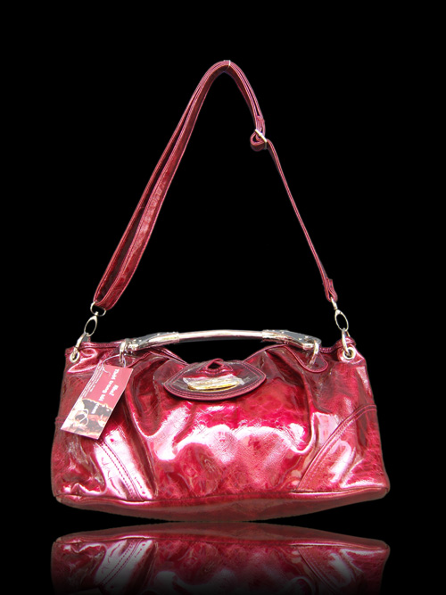
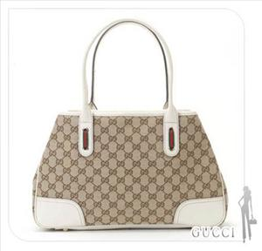
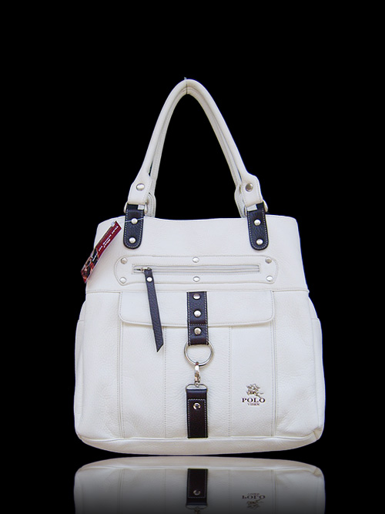
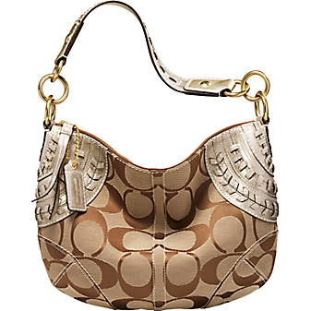
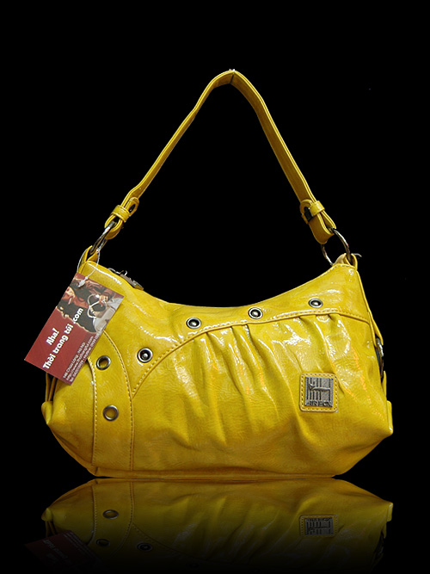
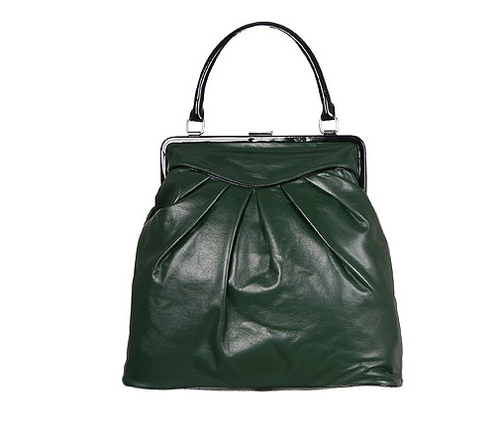
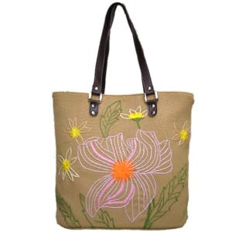
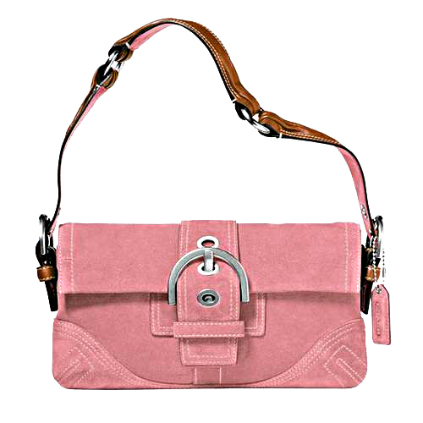
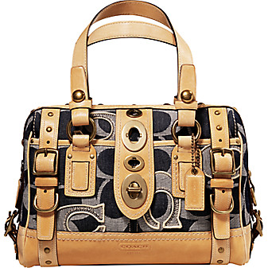
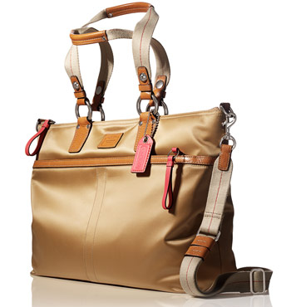
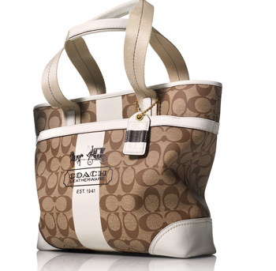

Slide 2


Bài 12: TẠO DÁNG VÀ TRANG TRÍ TÚI XÁCH
MỸ THUẬT 9
Chủ đề 6: Thời trang và cuộc sống
VẼ TRANG TRÍ

Slide 3
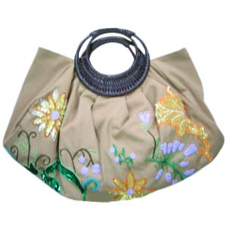
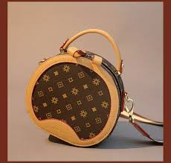
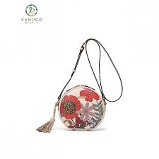
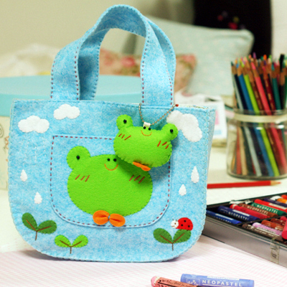
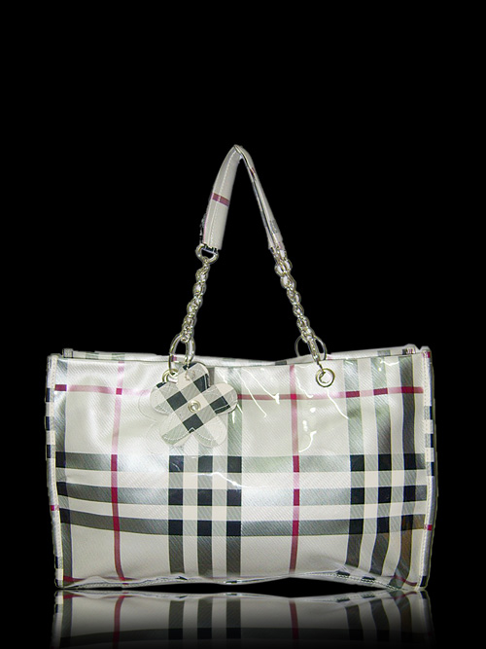
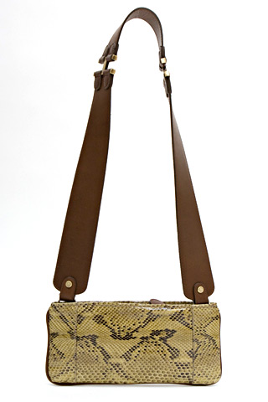
I: QUAN SÁT NHẬN XÉT:
-Túi xách có nhiều kiểu dáng
+ Hình vuông, hình chữ nhật, hình tròn...

Slide 4
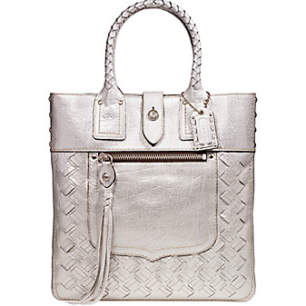
+ Có loại có quai xách, có dây đeo...

Slide 5
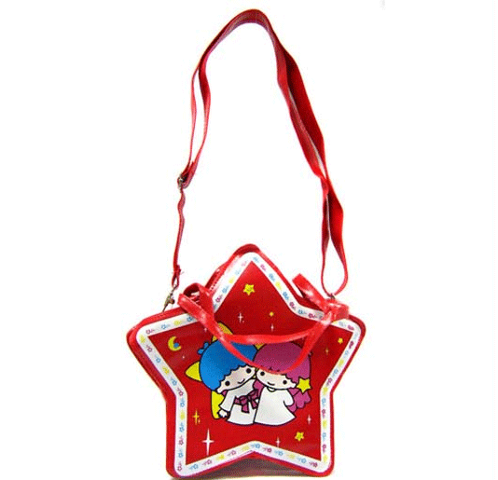
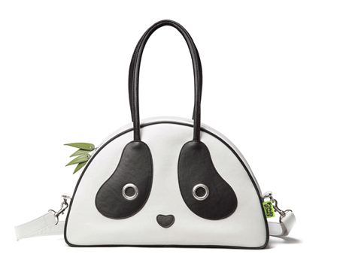
+ Và có nhiều kiểu dáng đặc biệt khác.

Slide 6
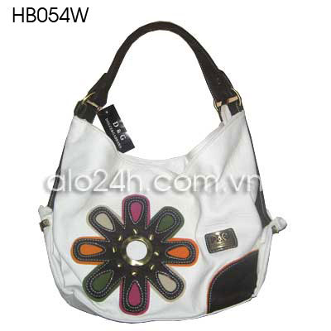
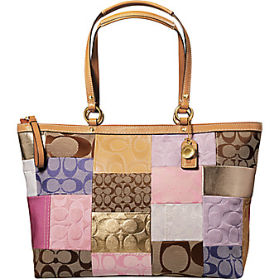
-Túi xách được trang trí theo nhiều cách khác nhau, phối hợp màu sắc theo nhiều cách khác nhau: Màu rực rỡ, êm dịu, mạnh mẽ, nhẹ nhàng, màu nóng, màu lạnh...
+ Túi xác trang trí bằng hình mảng.

Slide 7
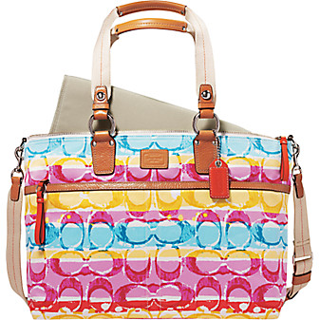
+Túi xách trang trí bằng đường diềm

Slide 8
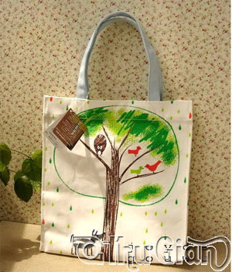
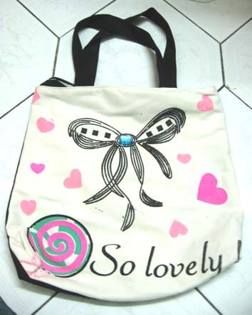
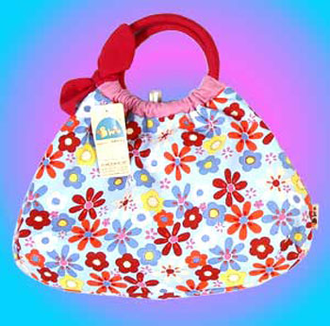
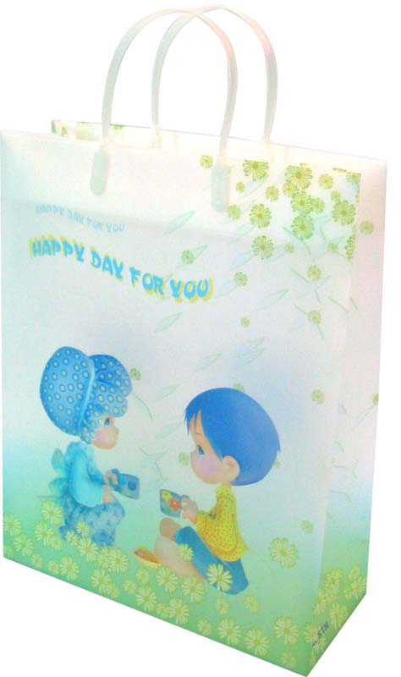
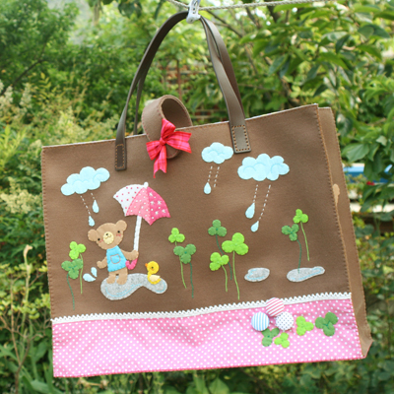
+ Túi xách trang trí bằng họa tiết

Slide 9
- Túi xách không những là vật dụng cần thiết mà còn làm đẹp cho cuộc sống con người.

Slide 10

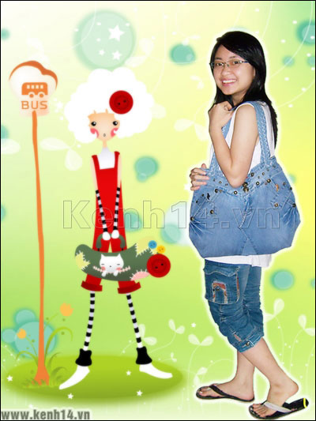
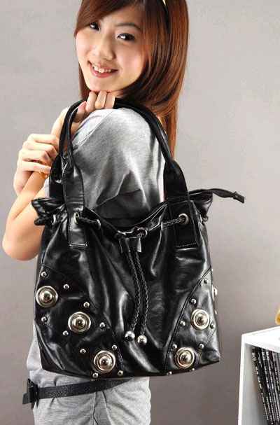
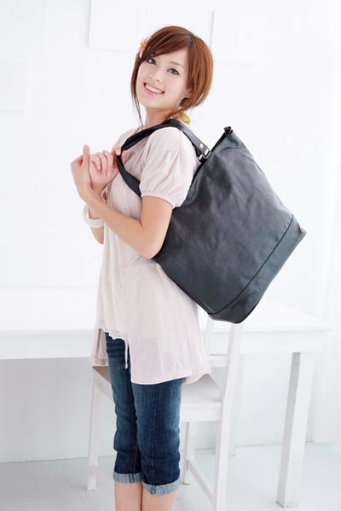
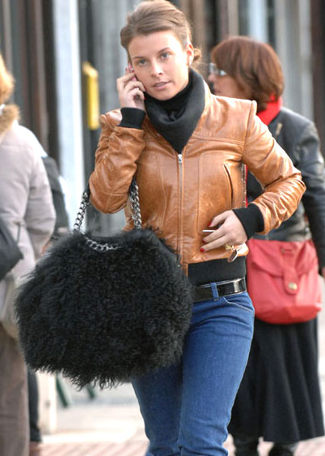

Slide 11
II.CÁCH TẠO DÁNG VÀ TRANG TRÍ TÚI XÁCH
1. Tạo dáng: Gồm 3 bước
+Bước 1: Tìm hình dáng chung của túi

Slide 12
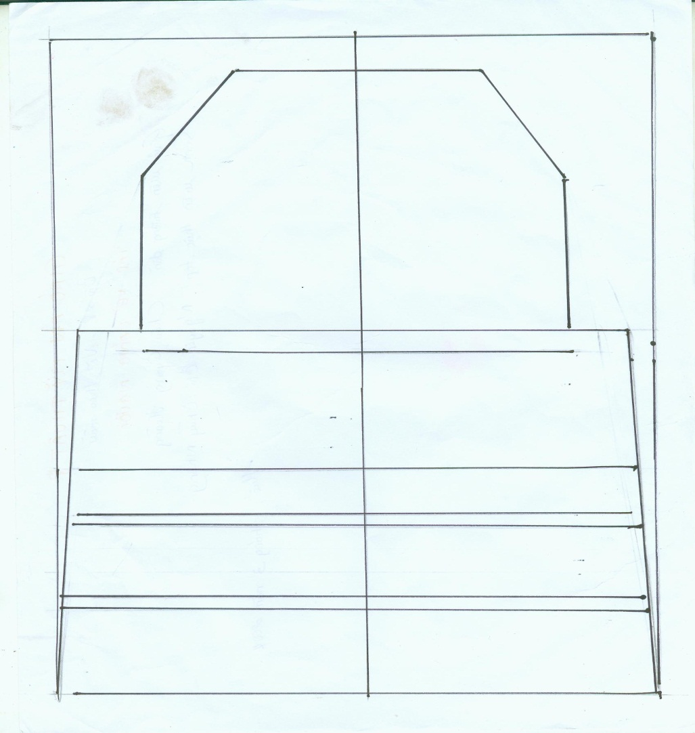
+Bước 2: Tìm trục dọc, trục ngang để vẽ hình túi cân xứng và xác định tỷ lệ các bộ phận của túi.

Slide 13
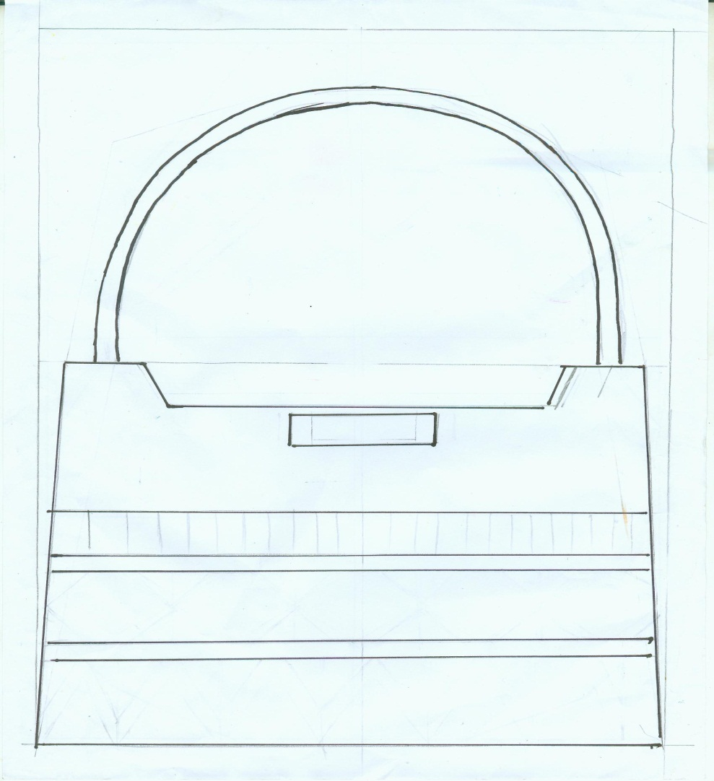
+Bước 3: tìm hình quai túi (dài,ngắn,vừa phải) cho phù hợp và chỉnh lại hình dáng túi bằng nét cong hoàn chỉnh hình dáng túi

Slide 14
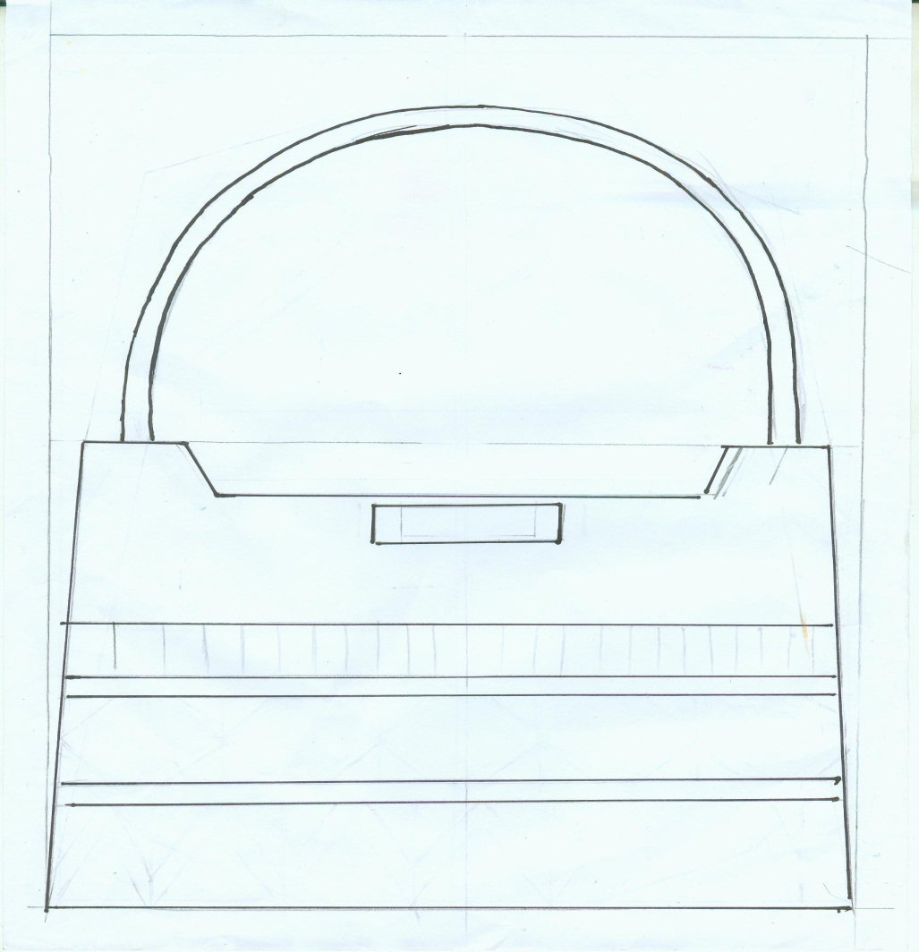
2. Trang trí
+Bước 1: Chọn họa tiết
+Bước 2: Phác mảng trang trí

Slide 15
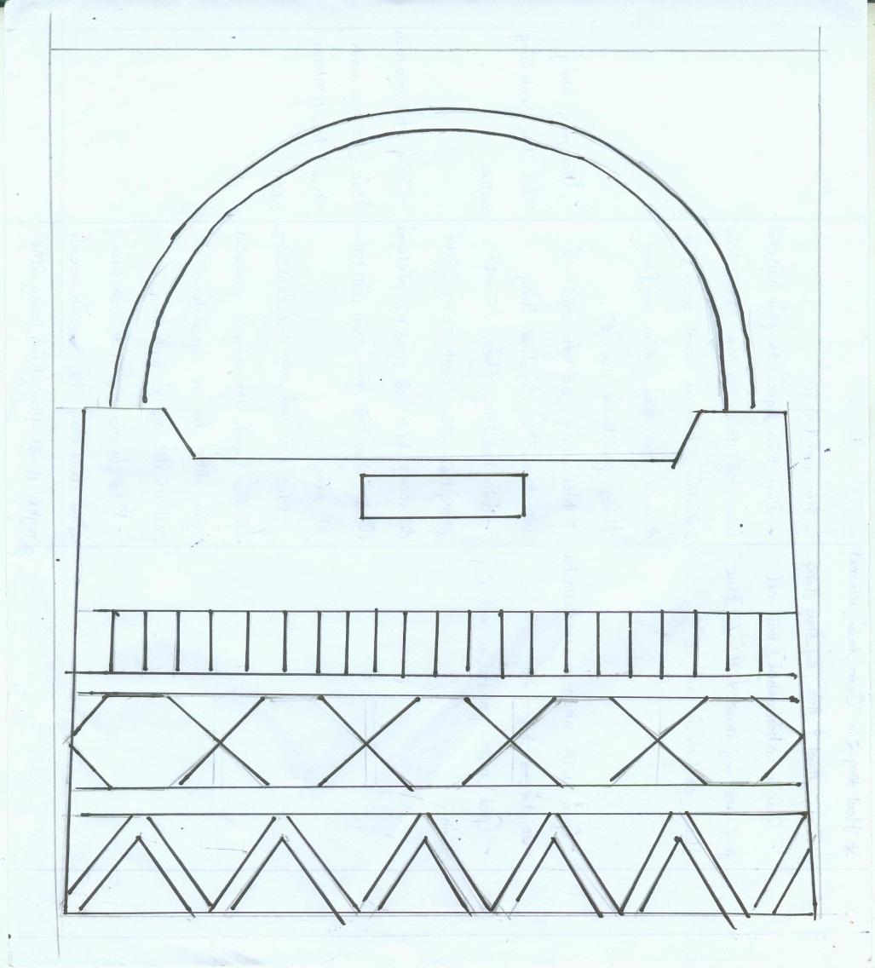
+Bước 3: vẽ họa tiết vào mảng và hoàn chỉnh họa tiết bằng nét cong

Slide 16
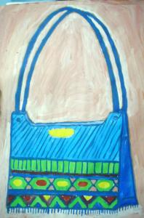
+Bước 4: Tô màu

Slide 17
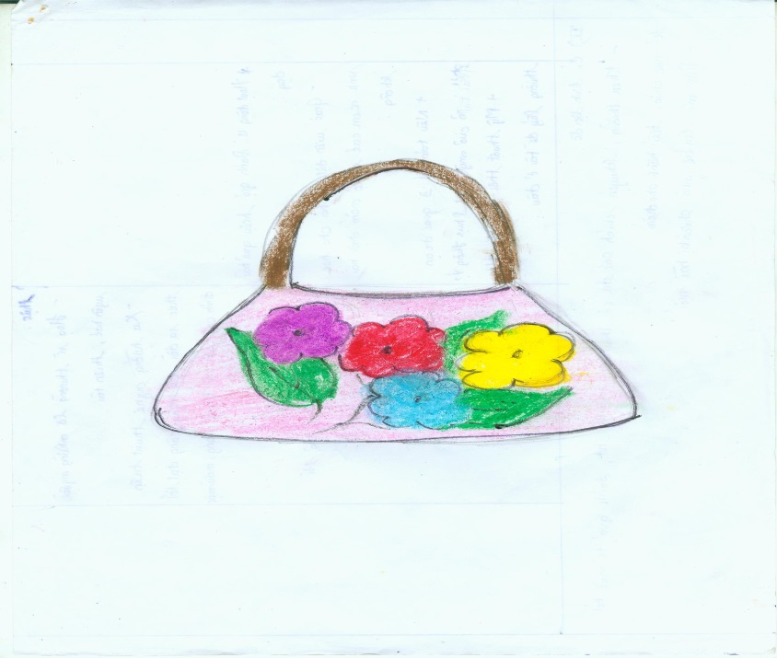
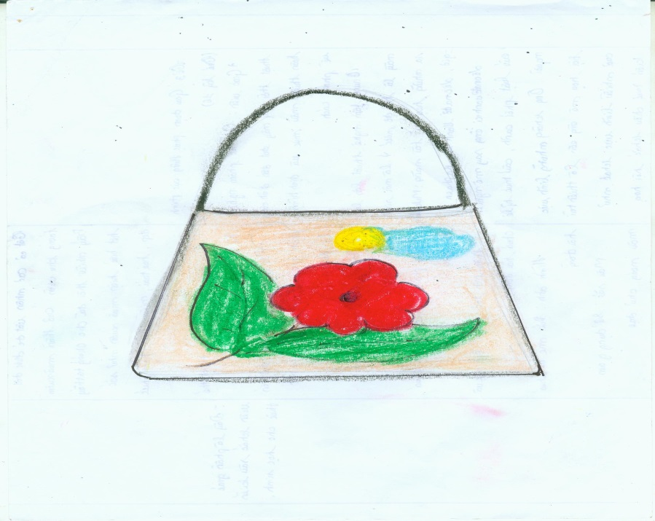
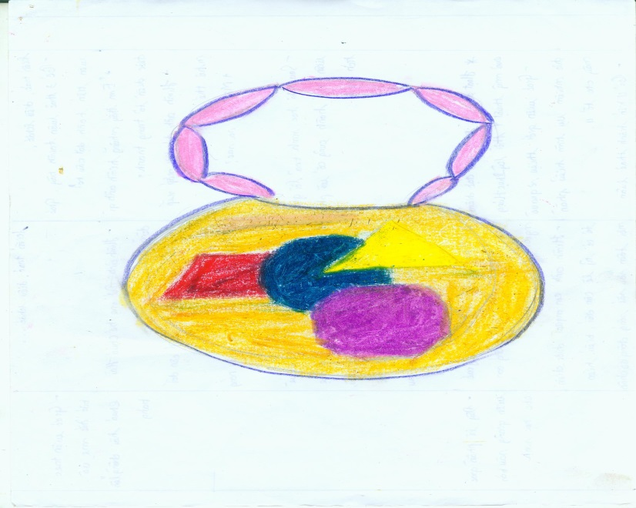
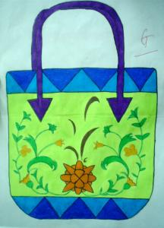
BÀI VẼ THAM KHẢO

Slide 18
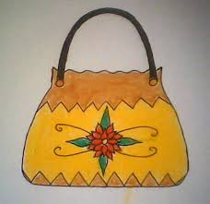
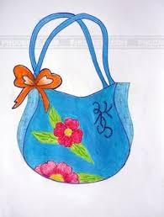
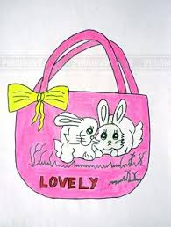
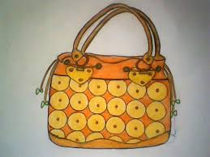
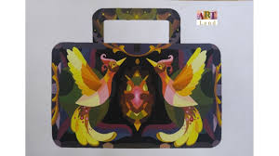
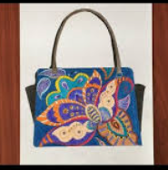

Slide 19
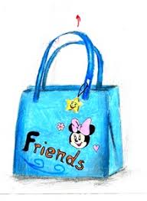
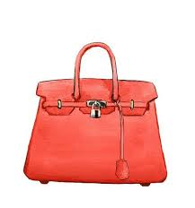
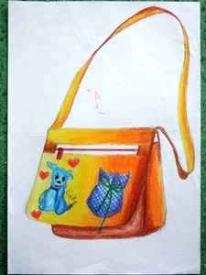


Slide 20


Slide 21


Slide 22


Slide 23




Slide 24
III. THỰC HÀNH
Tạo dáng và trang trí một cái túi xách với kích thước phù hợp khổ giấy A4.

Slide 25
MỞ RỘNG
Các em có thể tự tạo dáng và trang trí túi xách từ những vật dụng có sẵn trong gia đình như quần áo cũ, vỏ bao bánh kẹo, vỏ mì tôm,vỏ chai nhựa… tham khảo cách làm trên yotube
Vào google tìm từ khóa-> cách làm túi xách tái chế-> tìm kiếm và cùng trải nghiệm.
Nếu các bạn làm được sản phẩm tái chế hãy quay video giới thiệu gửi cho cô và các bạn cùng chiêm ngưỡng nhé! Cảm ơn bạn!!!

Slide 26
HƯỚNG DẪN TỰ HỌC
Tiếp tục hoàn thành bài vẽ trang trí túi xách, tìm và vẽ thêm một số mẫu túi xách đẹp để trang trí góc học tập.
Chuẩn bị bài mới: Tạo dáng và trang trí thời trang
Chuẩn bị đầy đủ đồ dùng học tập sách, vở, giấy vẽ, bút chì, kéo, vải, ni lông, hoặc hồ dán, giấy báo, sử dụng đồ tái chế, đồ bấm…

Slide 27
CHÚC CÁC EM HỌC TỐT

